Slide 1
БАКУРОВ
Дмитрий Алексеевич

Slide 2
Биография
Родился 7 февраля 1922 года в селе Ново- Ярки Каменского района Алтайского края, в семье работников лесоохраны.
В 1930 году Дмитрий пошёл в школу в городе Камень-на –Оби.
В 1933 году семья переехал в село Панкрушиха Алтайского края, где отец стал председателем сельсовета.
В 1940 году Дмитрий окончил 9 классов Панкрушихинской средней школы, а за год до этого вступил в комсомол.

Slide 3
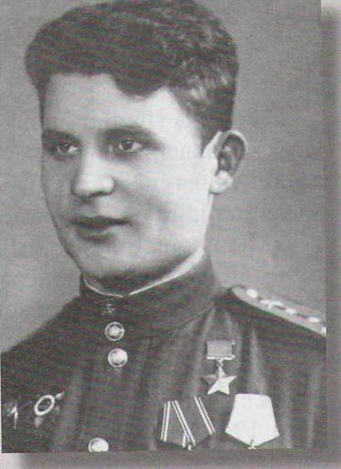
В июле 1941 года Дмитрий Бакуров добровольцем по путёвке комсомола призван в Красную Армию

Slide 4
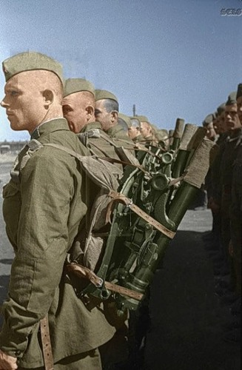
В декабре окончил 2-е Томское военное артиллерийское училище.
В январе 1942 года младшего лейтенанта Бакурова направили с Среднеазиатский военный округ. Там, в Семипалатинске и на станции Аягуз, шло формирование 8-й стрелковой дивизии.
Назначен командиром миномётного взвода 158-го отдельного миномётного дивизиона.

Slide 5
С 24 апреля 1942 года началась фронтовая жизнь Дмитрия Алексеевича
Воевал на Брянском, Центральном, 1-м и 4-м Украинском фронтах.
Участвовал в Курской битве, вместе со своими артиллеристами форсировал Десну, Днепр, Припять.
Как освободитель прошёл по земле Белоруссии, Польши и Чехословакии.

Slide 6
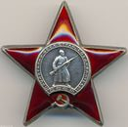
В 1943 году, перед началом боёв за Касторную, командир полковой батареи 76-мм пушек 229-го стрелкового полка Д.Бакуров стал кандидатом в члены ВКП (б).
Звание коммуниста оправдал с честью. Его батарея без больших потерь выполнила все поставленные в ходе операции задачи: уничтожила 3 орудия, 7 пулемётных точек и 2 дота противника.
Молодой командир за личное мужество и умелое руководство подразделением в этих боях был награждён орденом Красной Звезды.

Slide 7
В боях на Припятском плацдарме капитан Бакуров уничтожил до 200 гитлеровцев, 7 пулемётных точек, 2 миномёта, 1 орудие и 4 танка.
При форсировании Днепра батарея Бакурова запаслась всем необходимым для переправы заранее и в назначенный час 21 сентября 1943 года, соблюдая все меры предосторожности, с минимальными потерями преодолели Днепр. К исходу 22 сентября захватили плацдарм в глубину 2-5 км. Особо жестокий бой разыгрался на только что захваченном стрелковыми частями плацдарме на реке Припять в районе села Кошевка Чернобыльского района Киевской области.
В первой же атаке артиллеристы капитана Бакурова уничтожили 5 танков врага и много его солдат и офицеров.
Когда в следующей контратаке часть танков прорвалась через позиции наших пехотинцев, Бакуров развернул орудия и открыл беглый огонь во фланг прорвавшихся танков. Потеряв несколько танков, враг отступил.

Slide 8
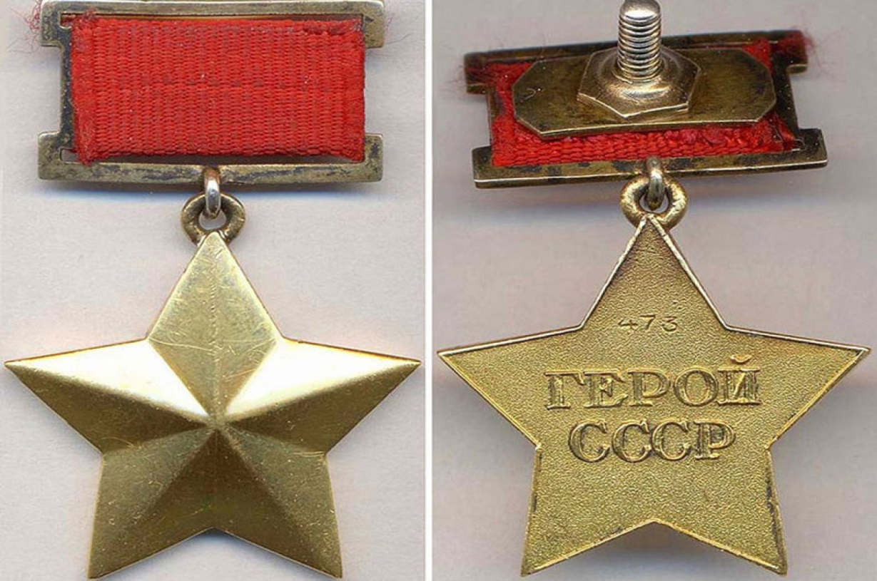
За мужество и героизм, проявленные на фронте борьбы с немецко-фашистскими захватчиками, Указом Президиума Верховного Совета СССР от 16 октября 1943 года командиру батареи 76 –мм пушек 229-го стрелкового полка 8 стрелковой дивизии 13-й армии (Центральный фронт) капитану Бакурову Дмитрию Алексеевичу присвоено звание Героя Советского Союза

Slide 9
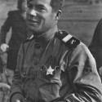
В 1944 году Дмитрий Бакуров был дважды ранен. В ноябре 1944 года штабом фронта направлен в Ленинград на четырёхмесячные курсы при Высшей Краснознамённой офицерской артиллерийской школе.
В апреле 1945 года последовало новое назначение: Дмитрий Алексеевич стал командиром дивизиона прорыва РВГК (Украинский фронт). Войны капитан Бакуров закончил под Прагой.

Slide 10
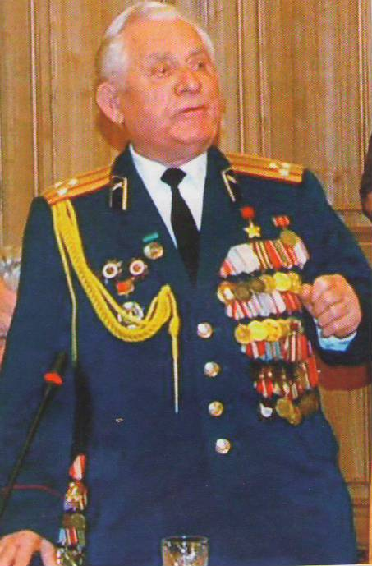
После войны Д.А.Бакуров ещё 20 лет прослужил в армии. Сейчас живёт в Новосибирске (Ленинский район).
Награждён орденом Ленина, двумя орденами Отечественной войны 1-й степени, орденом Красной Звезды, медалью «За отвагу», многими другими наградами.
Он участник Парадов Победы на Красной площади в Москве-
1945, 1990,2000 и 2005 годов.
Имя Героя присвоено улицам в селах Усть- Пристань и Панкрушиха Алтайского края.
В Новосибирске имя Героя Советского Союза
Дмитрия Алексеевича Бакурова
увековечено на аллее Героев у Монумента Славы.

Slide 11
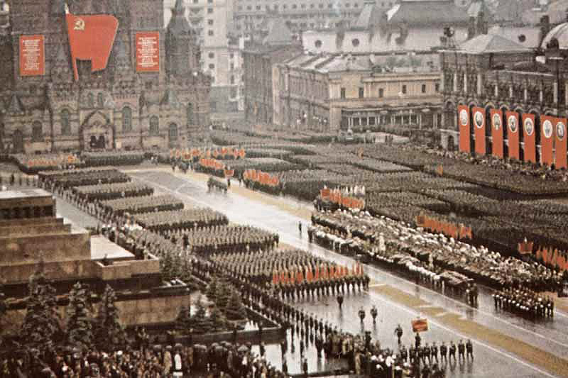
70-летию ПОБЕДЫ посвящается… Работу выполнил 3 А класс

